Slide 1
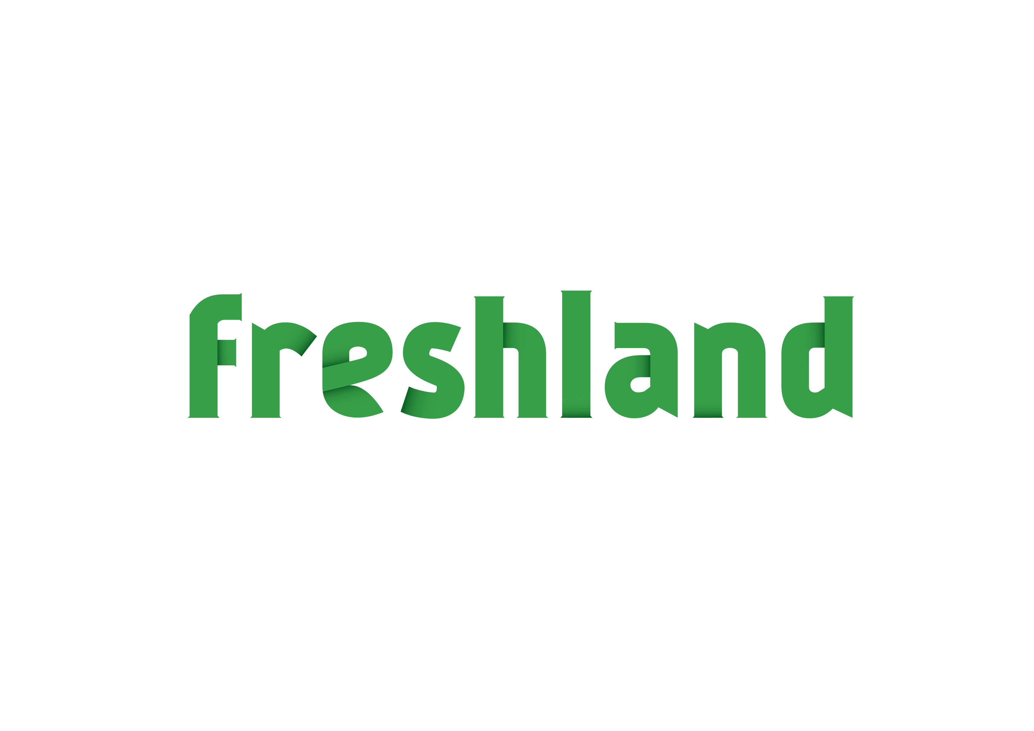
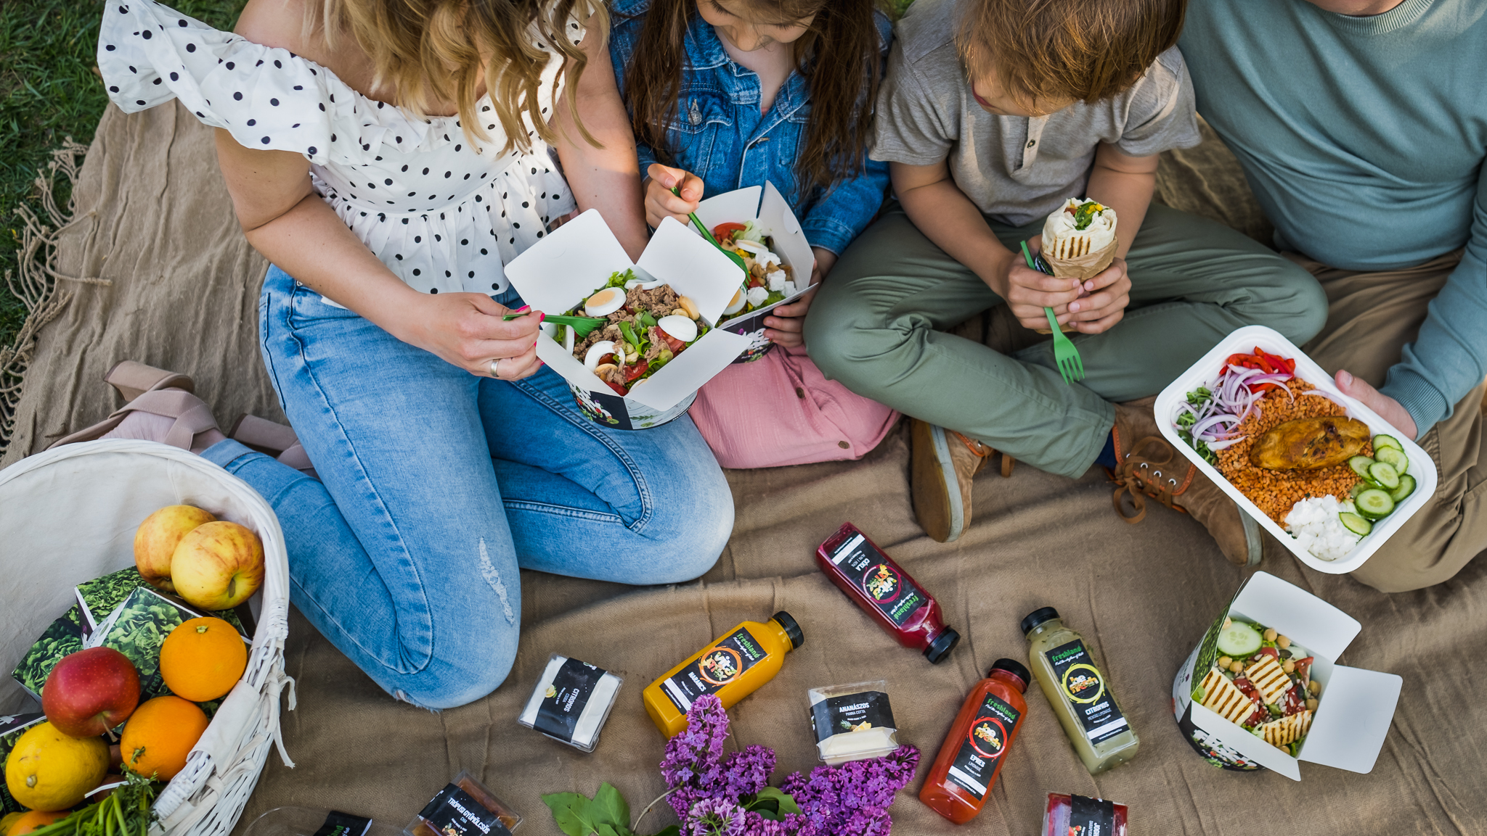

A zöld étteremhálózat

Slide 2
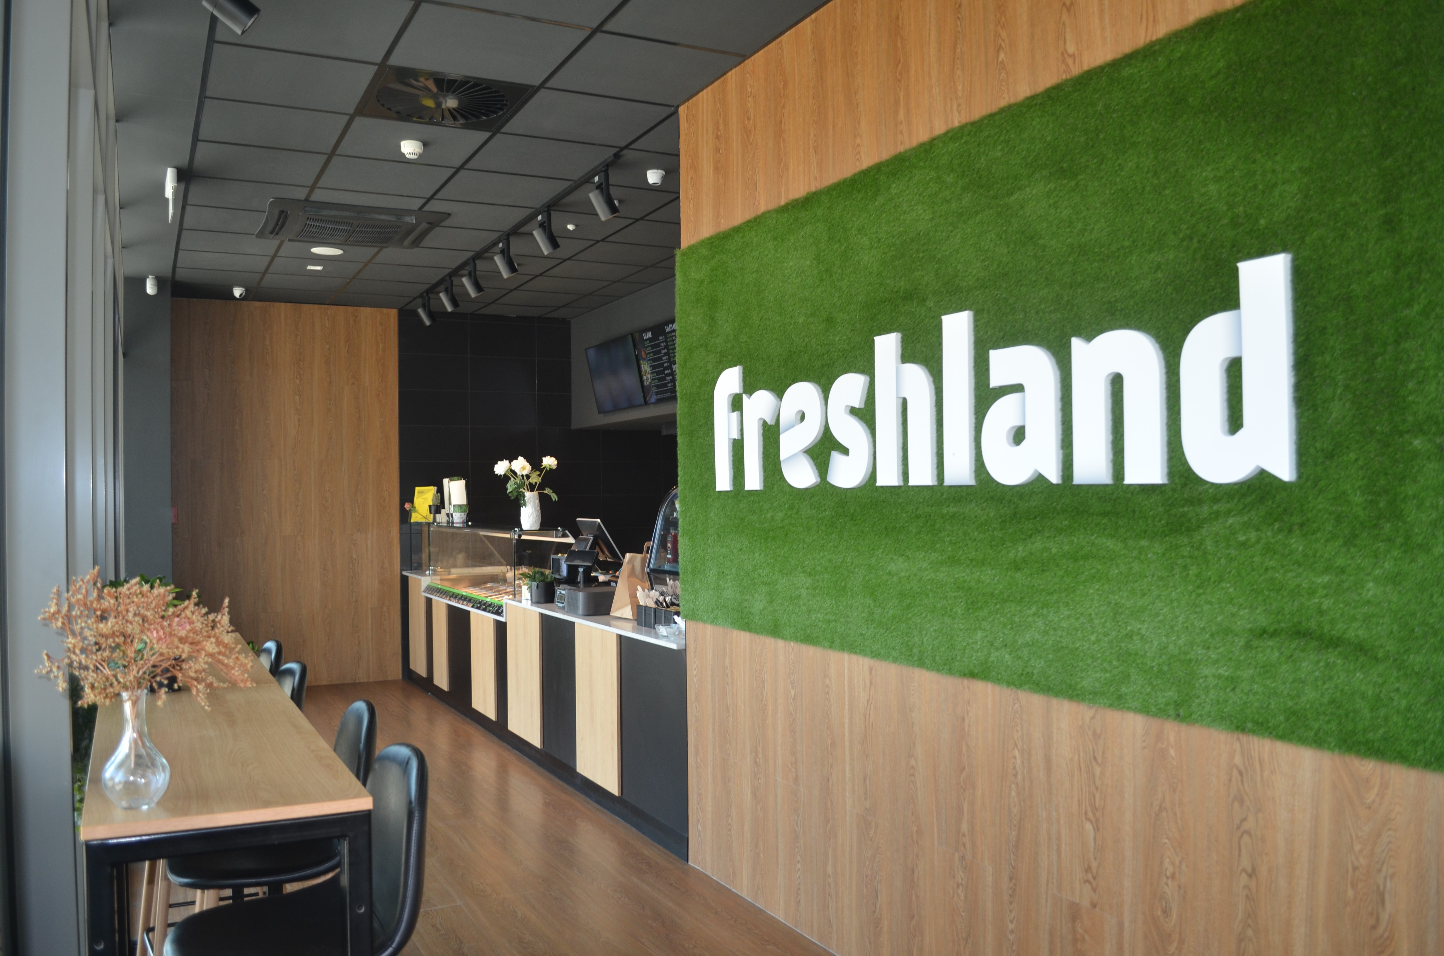
Összefoglaló
Koncepció
Friss Salátabár lánc – Prémium, gyors, laza élmény
Egyél jól, élj jól! – Személyre szabott, zöld, és tápanyagban kiegyensúlyozott ételek
Kulcsfontosságú zöld alapanyagok saját termelése, melyeket a Freshland Greens Factory high-tech klasztergazdaságaiban állítunk elő
Innovatív, vertikális, hidrofonikus laboratóriumi technológiát alkalmaznak
Éttermek az FGF egy órás sugarú körzetében
Az egészséges ételek világának McDonald's-a
Franchise-alapú növekedés

Slide 3

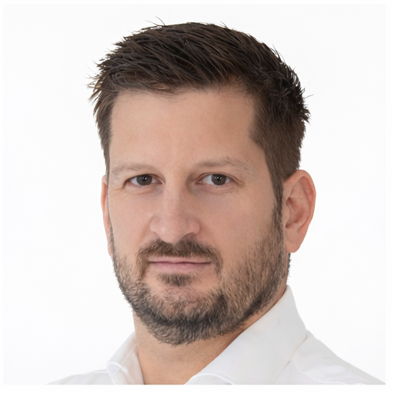
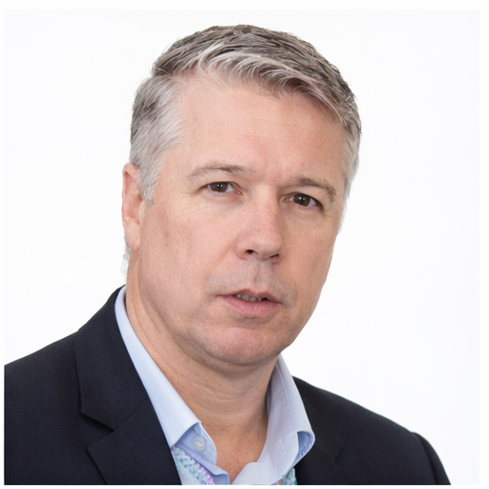
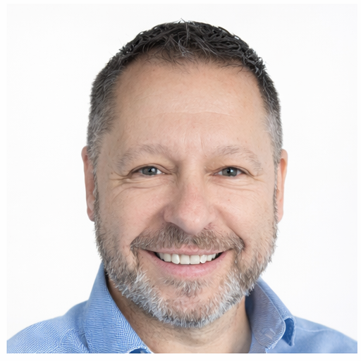
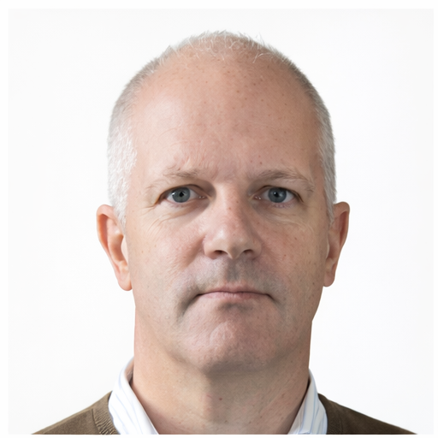
Az alapítók
Ádám Ákos
HORECA and Technológia - mérnök, 20 éve gyár- és kereskedelmi ingatlanbefektetéseket irányít, az elmúlt 10 évben kifejezetten a HORECA és a megújuló energia szektorban tevékenykedik.
Vezetői és operatív feladatok - alapított és felépített vállalatokat, kiváló projekt megvalósítása és operatív irányítása
Gyömbér Ákos
Pénzügy – okleveles könyvvizsgáló, adótanácsadó és belső ellenőr
Vezetői feladatok – hazai és nemzetközi vállalatok, valamint non-profit szervezetek
Adminisztráció – szakmai szerepkörök számviteli, komplex adózási- és pénzügyi adminisztratív rendszerek fejlesztésében és működtetésében
Radványi László
Logisztika és ellátási lánc – Több mint 30 évnyi tapasztalat a szállítás, a disztribúció és a működési optimalizálás területén multinacionális környezetekben
Vezetés – Nagy teljesítményű csapatok felépítése és vezetése. Összetett, teljes körű műveletek kezelése
Vállalti restrukturálás – Hatékonyság, digitális transzformációß és teljesítménystabilitás előmozdítása
Szentgyörgyi András
Üzletfejlesztés – Különböző vállalkozásokat alapított, regionális üzleti szervezeteket épített
Vezetés – Vezetői pozíciók nemzetközi környezetben (Európa, Észak-Amerika, Dél-Amerika, Afrika)
Pénzügyi piacok – Globális szerepkörök befektetésekben, tőkebevonás vállalatok számára, banki és fintech szakértelem

Slide 4
Előszó – Igen, komoly múltunk van!
A Freshland sztori 2018-ban kezdődött
Teljes know-how és komoly tapasztalat (márkanév, operciós modell, franchise modell. cég, Freshland app és honlap)
Széleskörű tapasztalattal rendelkező alapító csapat, HORECA és minden lényeges területen
A legfontosabb leckék
Ellátási lánc problémák (klímaválság, változó minőség, szezonalitás)
A bérleti konstrukció csapdája (COVID alatt)
Turbulens gazdasági helyzet (COVID, energia válság, pénzügyi válság)
...és a megoldások
Saját termelési kapacitás – Freshland Greens Factory - az év 365 napján magas minőségű termelés (‘proof of concept’ agrotech partner: Csillagváros Kft, közös K+F)
Saját éttermek és franchise
Feléledő gazdaság (megújuló energia, száguldó fast food, zöld fogyasztás emelkedő)
A csapat is erősített – stratégia, üzlezfejlesztés, menedzsment, tőkepiacok

Slide 5
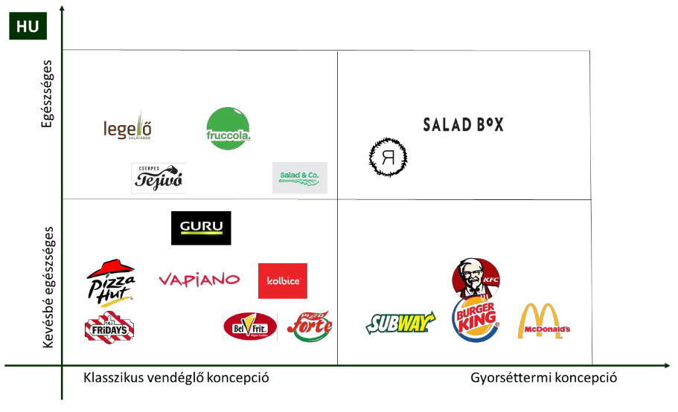
Piacelemzés
Versenytársak
Budapesten dinamikusan fejlődik az étterempiac, feltörekvő versenytársakkal, ugyanakkor kiváló lehetőséget mutatkozik a skálázható franchise-növekedésre. Regionális szinten a Salad Box továbbra is a vezető franchise-modell Közép-Kelet-Európában, míg az alternatív koncepciók (Salad Jungle, Puzzle Salads, Street Good) belépési pontokat kínálnak a helyi adaptációhoz..
Vásárlói trendek
Egészségesebb életmód
Párkapcsolati hatás (a nő visz, a férfi követ)
Erős influenszer kultúra
Healthy
Less healthy
Classic restaurant concept
Fast food concept

Slide 6
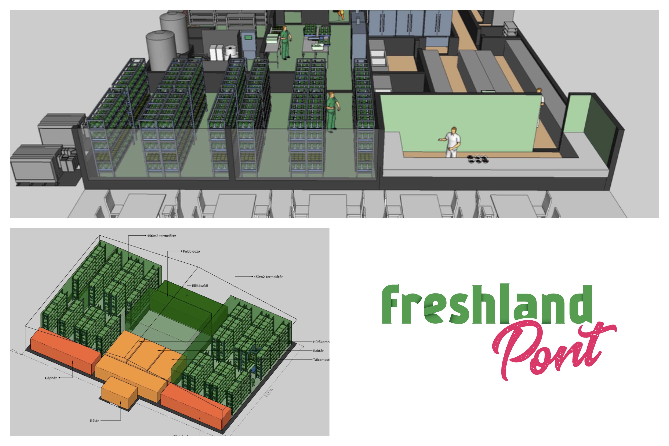
Tervezett étterem típusok
‘Grand’ komplett egység (Ground zero típus) – Termelés - Elkészítés – Értékesítés
Saját mintaétterem
Üzleti- és irodaparkok célkeresztben
Helyszín: https://ingatlan.com/34536183 Budapest III. kerület, Vihar utca 18.
‘Midi’ – Freshland Greens Factory alapon
1FGF / kb. 10 kiszolgált étterem
Saját és franchise üzletek
Meglévő gyorséttermek közelében
‘Mini’ - elsősorban kiszállításra, (büfé jelleg)
Elviteles és futáros

Slide 7
Operatív tervek Teljes termelési vertikum saját kézben – üzleti – üzemi – szakmai tapasztalatok
Freshland Éttermek
Know-how
Fejlett Fast-food Technológia
Design
HR
Helyszínek
Típusok
Freshland Greens Factory – 365 napos termelés
High-tech Zöld Vertikális Farm Ökológiai lábnyom Zöld energia
Klímafüggetlen
Just-in-time, minden évszakban
Méretgazdaságosság
Freshland Klaszter Logisztika
Saját ellátási lánc
Közvetlen szállítás Higiénés sztenderdek Kontrollált hőmérséklet Gyorsan a farmtól a fogyasztóig – egy órás táv

Slide 8
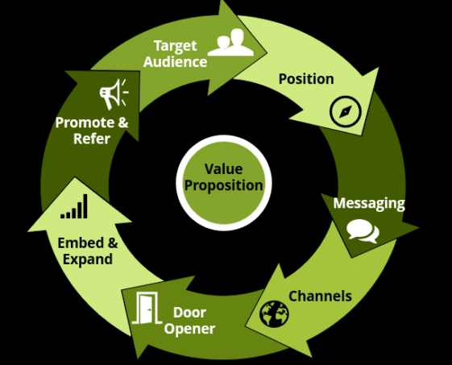
Piacralépés
Freshland Ground Zero hatás
Skálázás – Saját és Franchise
Marketing
Brand építés
Social media hatás
Növekedési terv
8 hónap alatt Ground Zero
Regionális
Klaszteres
Akcelerátor Franchise model

Slide 9
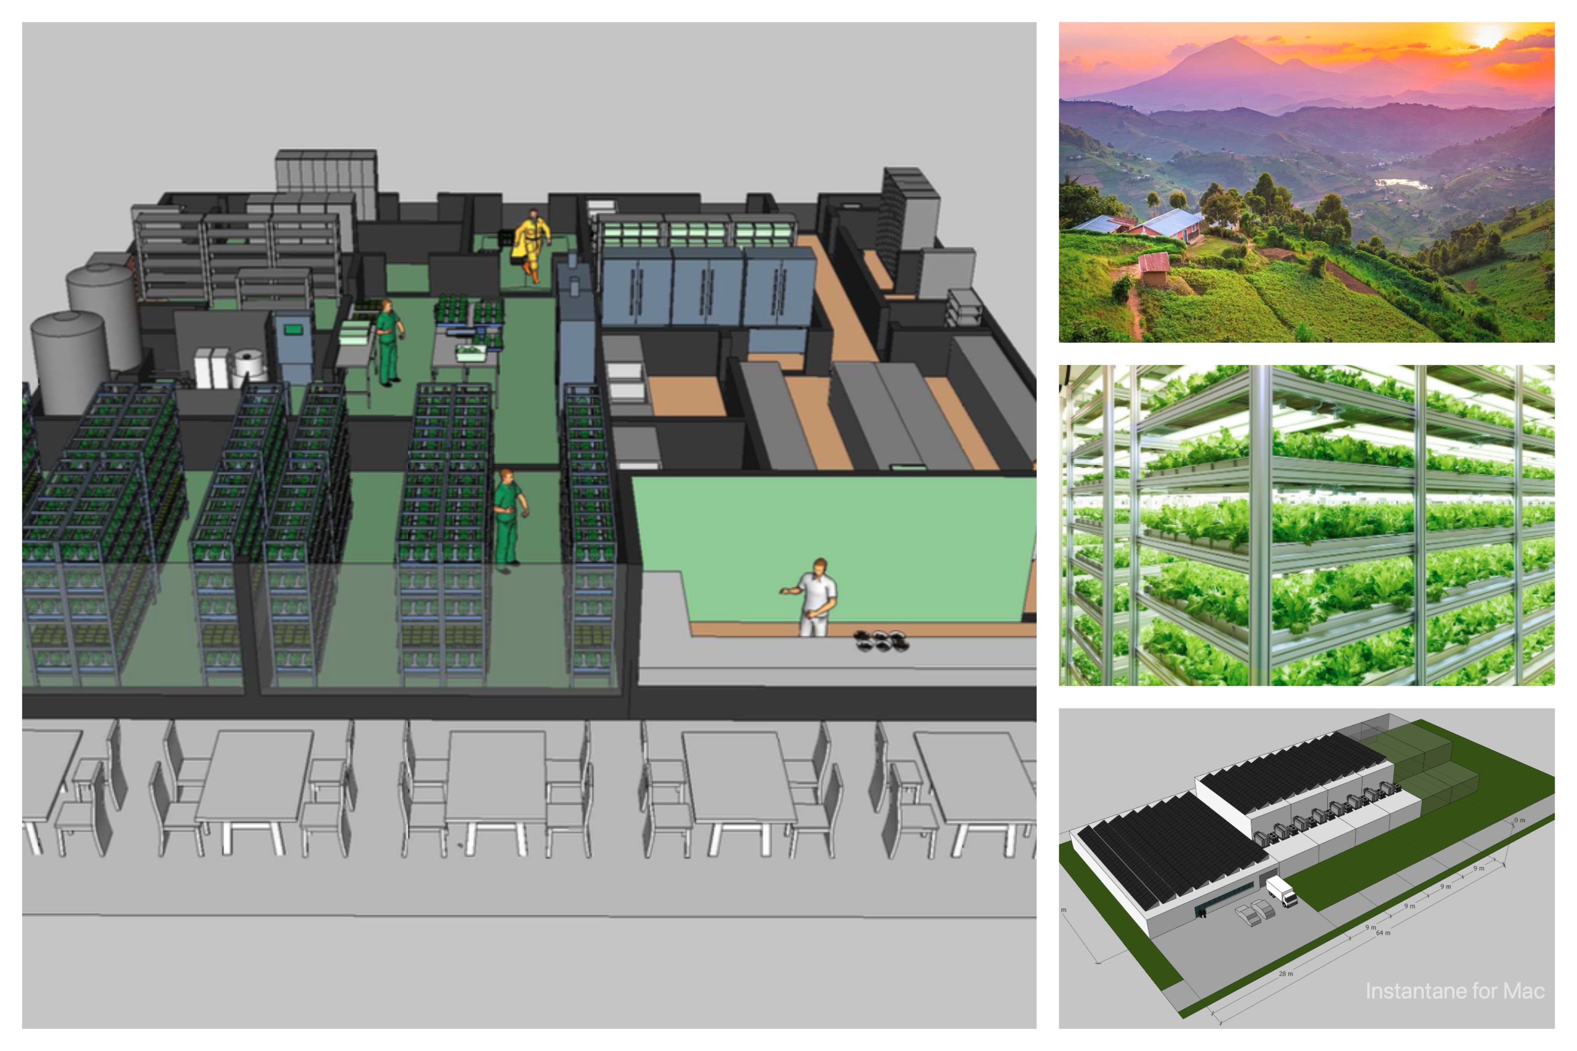
Növekedési terv
1. fázis
A) Ground Zero étterem – saját mutatott FGF-fel – a márka megismertetése, promóciója, köztudatba vitele már 8 hónap alatt megvalósítható
B) Közép-Észak Régió* további 9-10 étterem Budapest egy órás körében + központi Freshland Greens Factory
2. fázis
A) További régiók felépítése az Észak-Nyugati Régióval kezdve
B) További két régió (Észak-Kelet és Dél-Kelet)
Növekedés
Franchise modell – az 1.A-t követően azonnal
EU és tovább (pl. Szerbia)
A Freshland beszállító más nem salátázó étteremláncokba
A Freshland saláta márka beszállítása kiskereskedelmi láncokba
Minden régió EU határokon átnyúló, hogy elegendő népességet érjenek el a méretezési célokhoz. Bécstől, Pozsonyon át Temesvárig gondolkodunk

Slide 10
Az elinduláshoz szükséges tőkeigény
1. fázis
Ground Zero Étterem EUR 2M – 8 hónapon belül
Növekedési lépcső
A Ground Zero mellett induló Franchise modell
További tőkebevonás mellett akár
Jelzálog alapú étteremhálózat építés banki partnerrel

Slide 11
Pénzügyi sarokszámok – 5 évre előre Konzervatív becslés alapján megtérülési pont a 48. hónapban
 | Year 0 | Year 1 | Year 2 | Year 3 | Year 4 | Year 5 | Totals
CAPEX (beruházás) | 2 279 001 | 1 959 481 | 2 499 114 | 1 367 544 |  |  | 8 105 140 EUR
Revenues (árbevétel) |  | 1 417 403 | 4 732 504 | 13 557 720 | 17 908 007 | 20 594 208 | 58 209 842 EUR
OPEX (költségek) |  | 1 278 309 | 3 238 616 | 8 492 200 | 10 948 945 | 12 317 968 | 36 276 037 EUR
Net Income (taxes paid) (eredmény) |  | 119 957 | 1 359 438 | 4 609 624 | 6 332 746 | 7 531 378 | 19 953 143 EUR
IRR kb. 20% p.a.

